Slide 1
眼底檢查或彩色攝影檢查率
新北市

Slide 2
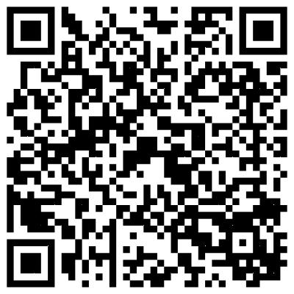
資料來源與介紹
資料來源：
全民健康保險醫療品質資訊公開網-民眾版
資料介紹：
資料指標別：糖尿病病人執行檢查率-眼底檢查或眼底彩色攝影執行率
資料年分：2011-2023，皆為全年度的資料
選取欄位：年份、地區、機構名稱、特約類別、分母、分子、院所指標
資料數量：11096筆
使用工具：Python相關分析與爬蟲工具
欄位處裡：有關檢查率的欄位，排除歷年檢查率皆為0的院所資料，共59家
詳細過程：GitHub
Skye_GitHub QR

Slide 3
欄位介紹
欄位 | 程式內名稱 | 解釋
年份 | year | 資料表年分
地區 | hospital_area | 院所所在地區
機構名稱 | hospital_name | 院所名稱
特約類別 | category | 分為醫療中心、區域醫院、地區醫院、診所
分母 | amount | 門診主次診斷為糖尿病且使用糖尿病用藥之病人數
分子 | total | 分母ID中, 在統計期間有執行眼底檢查或眼底彩色攝影檢查人數
院所指標 | indicator | 檢查人數/病患與用藥人數)*100

Slide 4
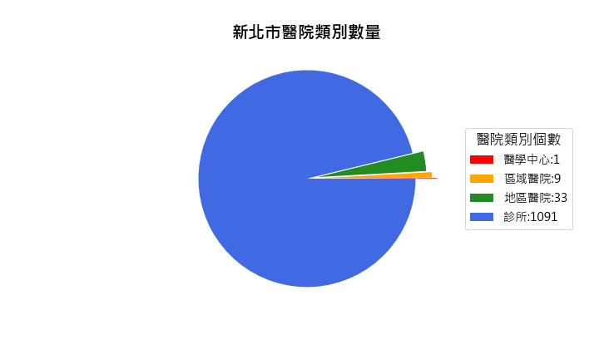
特約類別分布

Slide 5
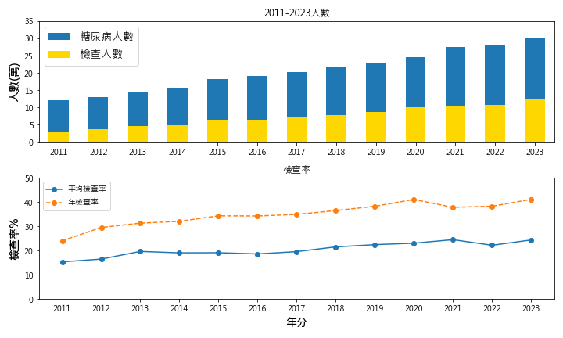
歷年總攬
糖尿病且用藥人數逐年上升，2023為2011的2.5倍
檢查人數2023為2011的4.2倍
院所平均檢查率2023相比2011從15%上升至24%
新北市年檢查率2023相比2011從24%上升至41%
雖然檢查率有往上增加，但仍然不到糖尿病患總數的一半，而糖尿病人失明率為一般人的25倍，80%失明是可預防與治療的，仍需請院所與地政府加強宣導，以達到提早預防。

Slide 6
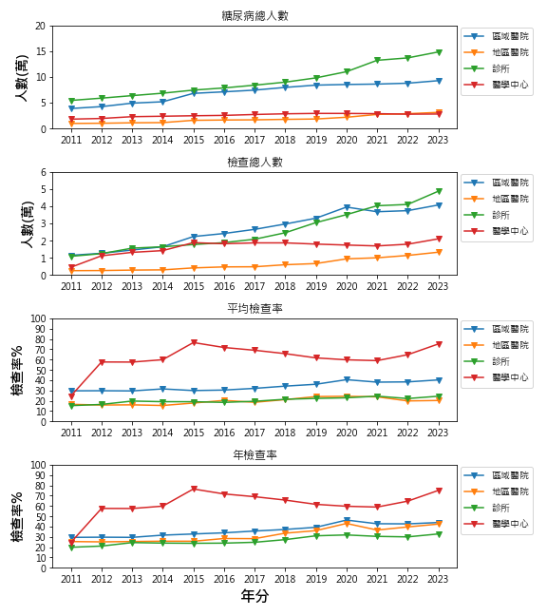
診別歷年總攬
圖中可看出糖尿病患者與有眼底檢查的患者，集中在數量最多分布最廣的診所居多。
醫學中心眼底檢查率高於其他特約診別。
地區醫院數值皆低於其他診別，原因可能是，地區醫院主要是專科醫院。

Slide 7

醫療中心
新北市醫療中心只有亞東醫院一間

Slide 8
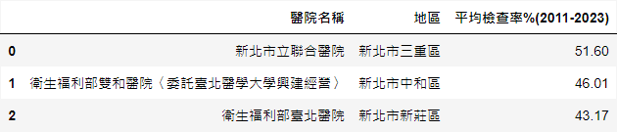
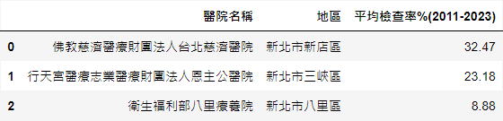
區域醫院
平均檢查率前三名：
平均檢查率後三名：

Slide 9
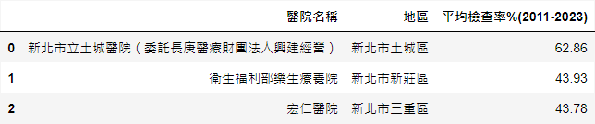
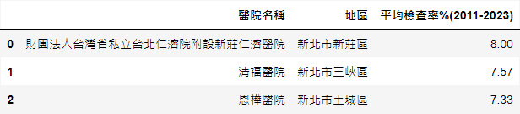
地區醫院
平均檢查率前三名：
平均檢查率後三名：

Slide 10
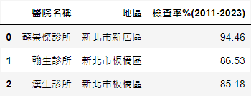
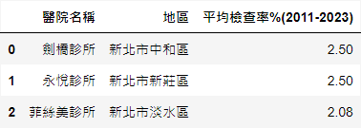
診所
平均檢查率前三名
平均檢查率後三名
※檢查率100%的診所不列入排名，大多為新進診所，共14間

Slide 11
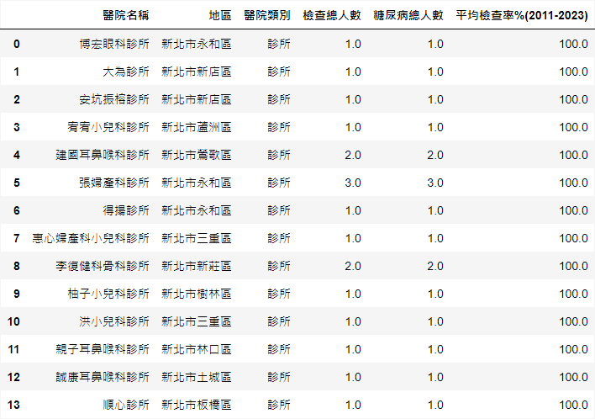
檢查率100%診所名單

